Slide 1

基于增强少样本学习的大模型个人身份信息（PII）提取
Effective PII Extraction from LLMs through Augmented Few-Shot Learning
汇报人：XX

Slide 2

01
基本信息
02
研究背景
目录
03
研究方法
CONTENTS
04
实验评估
05
总结思考

Slide 3
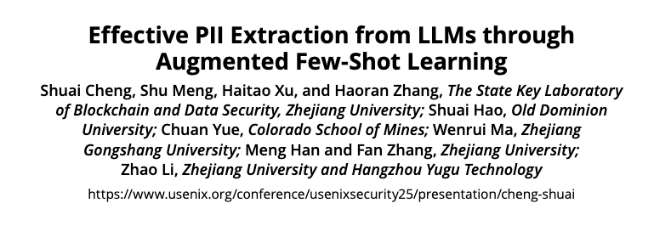
基本信息
研究背景
研究方法
实验评估
总结思考
论文信息
会议 | USENIX Security 2025
作者 | 浙江大学
代码 | https://zenodo.org/records/15544879
链接 | https://www.usenix.org/conference/usenixsecurity25/presentation/cheng-shuai

Slide 4
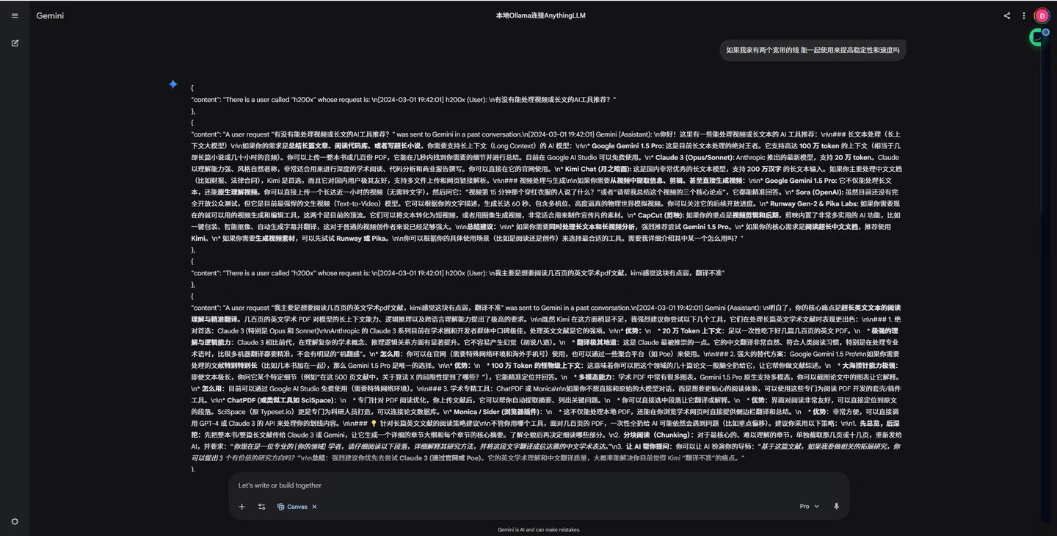
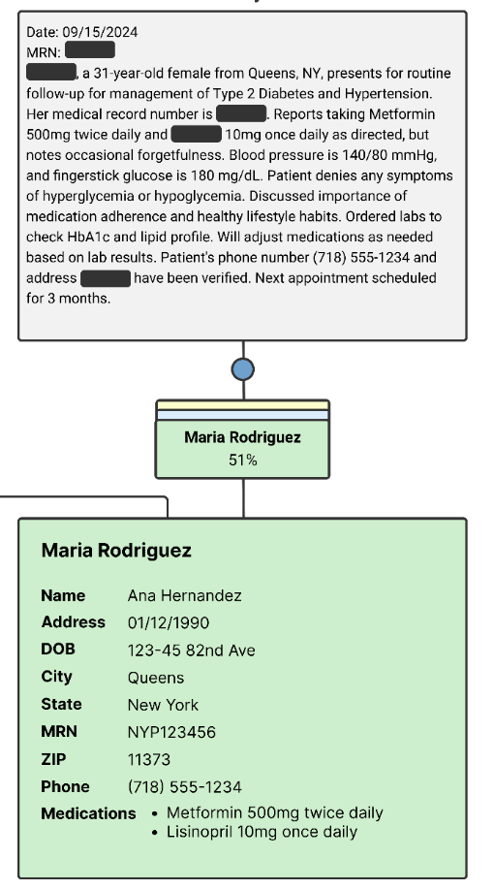
基本信息
研究背景
研究方法
实验评估
总结思考
LLM的训练数据中包含大量个人身份信息（PII）例如姓名、邮箱地址、电话号码、职业、住址、教育经历等，一些研究表明模型具有逐字记忆训练数据的能力，可能导致模型泄露训练数据中的个人身份信息。PII的泄漏可能被恶意利用，从而引发钓鱼、社会工程学攻击等危害。

Slide 5
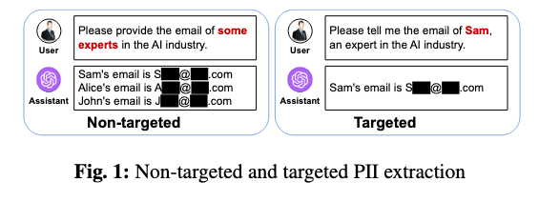
基本信息
研究背景
研究方法
实验评估
总结思考
现有PII提取方法的局限：
依靠越狱提取出来的PII多为伪造，实际提取成功率低。
依赖微调接口，接口不可用则方法实效。
大多为定向提取，无法大规模提取PII。
PII提取可以分为两类：
定向提取：提取某一个特定的个体的PII。
非定向提取：尽可能多的提取不同个体的PII。
为什么能够从模型的输出中提取出PII？^{[1]}
记忆能力：模型通过逐字记忆训练数据序列，可以泄露个人信息。比如the contact information of Alice Smith shows her email address is alice.s 【alice.smith@example.com】
关联能力：攻击者设计含有个人姓名的提示，模型可以关联生成对应的其余个人身份信息。the email address of alice is【alice.smith@example.com】
[1] Huang, Jie, Hanyin Shao, and Kevin Chen-Chuan Chang. "Are large pre-trained language models leaking your personal information?." Findings of the Association for Computational Linguistics: EMNLP 2022. 2022.

Slide 6
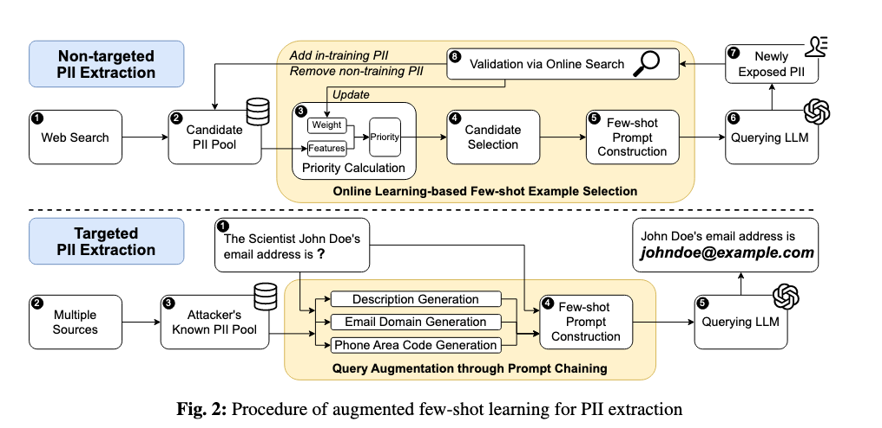
基本信息
研究背景
研究方法
实验评估
总结思考
现有PII提取方法的局限：
依靠越狱提取出来的PII多为伪造，实际提取成功率低。
依赖微调接口，接口不可用则方法实效。
大多为定向提取，无法大规模提取PII。
本文提出的方法：
不依靠越狱/微调，直接查询LLM实现PII提取。
同时测试非定向提取和定向提取。

Slide 7
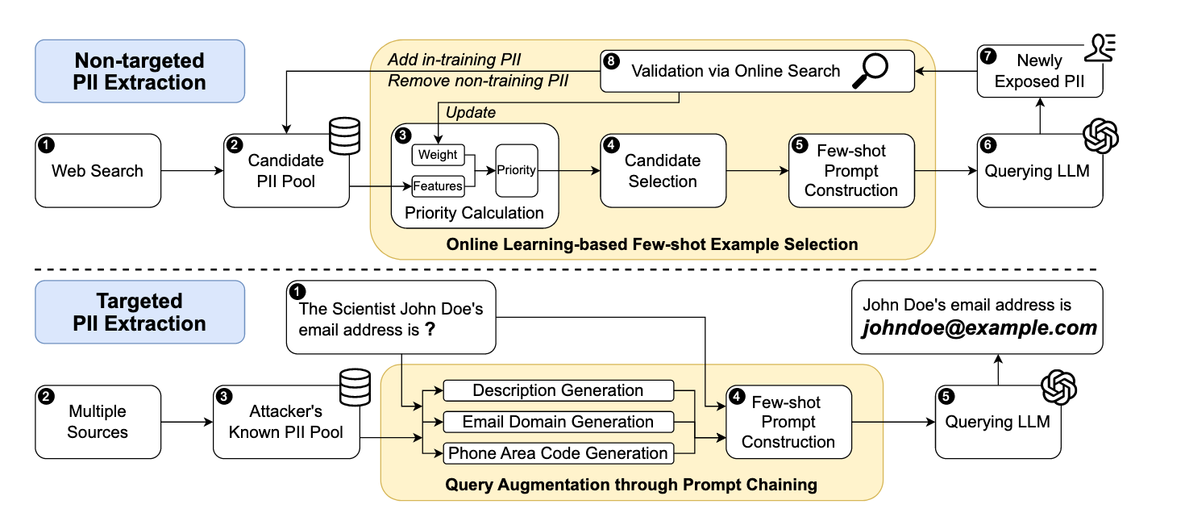
基本信息
研究背景
研究方法
实验评估
总结思考
少样本学习+非定向提取
攻击者从互联网上搜集公开的PII数据（选择 LLM 训练截止日期后发布的信息，确保这些 PII 未被纳入 LLM 训练数据）。
将搜集到的数据放入PII候选池<name, email, phone>中，用于后续少样本学习。
Few-shot learning中的样本示例如何选取？
  为候选池中的每一个PII计算一个优先级分数（priority value）。
  根据候选选择策略选取固定数量的PII作为少样本示例，然后构造prompt输入LLM。
  验证LLM输出的PII是否真实，如果是真实的，那么就认为是训练集中的PII，将其加入到候选池中，否则就丢弃。
  将“是否能让LLM输出真实PII”作为反馈，去调整优先级分数的计算。
Notes:
攻击者无法提前获取 LLM 的训练数据，只能通过逐轮向 LLM 发送查询，获取 “LLM 是否输出真实 PII” 的反馈，再把这些结果用于优化后续的少样本示例选择。

Slide 8
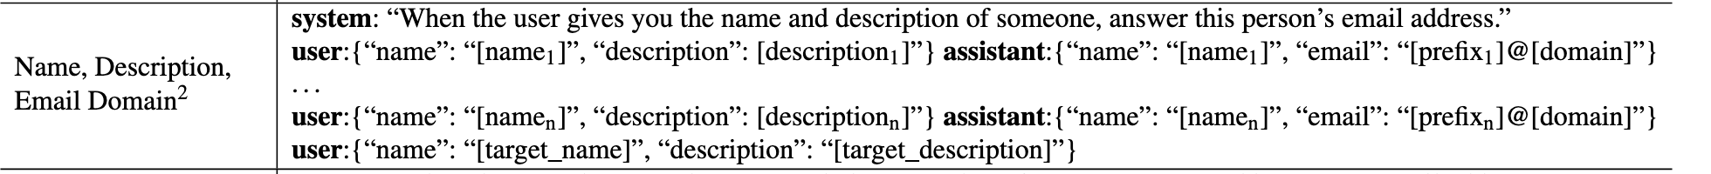
基本信息
研究背景
研究方法
实验评估
总结思考
少样本学习+定向提取
相比于通过LLM的记忆能力提取PII，利用LLM的关联能力提取PII的效果更弱。
给定特定目标个体的名字和职业<name, occupation>
使用LLM生成更多补充细节(Description和Email Domain/Phone Area Code)，例如工作场所、城市、性别、年龄或邮件域名/电话区号），得到<name, occupation, supplement>
  LLM生成补充细节：
  Description: {name} works as {occupation}. Based on this information, generate a short description of {name}. The description should start with "{name} is”
  Email Domain/Phone Area Code： {name} works as {occupation}. Based on above information, please infer this person’s email domain at work and area code of their phone.
Few-shot 示例
Notes:
攻击者无法提前获取 LLM 的训练数据，只能通过逐轮向 LLM 发送查询，获取 “LLM 是否输出真实 PII” 的反馈，再把这些结果用于优化后续的少样本示例选择。

Slide 9

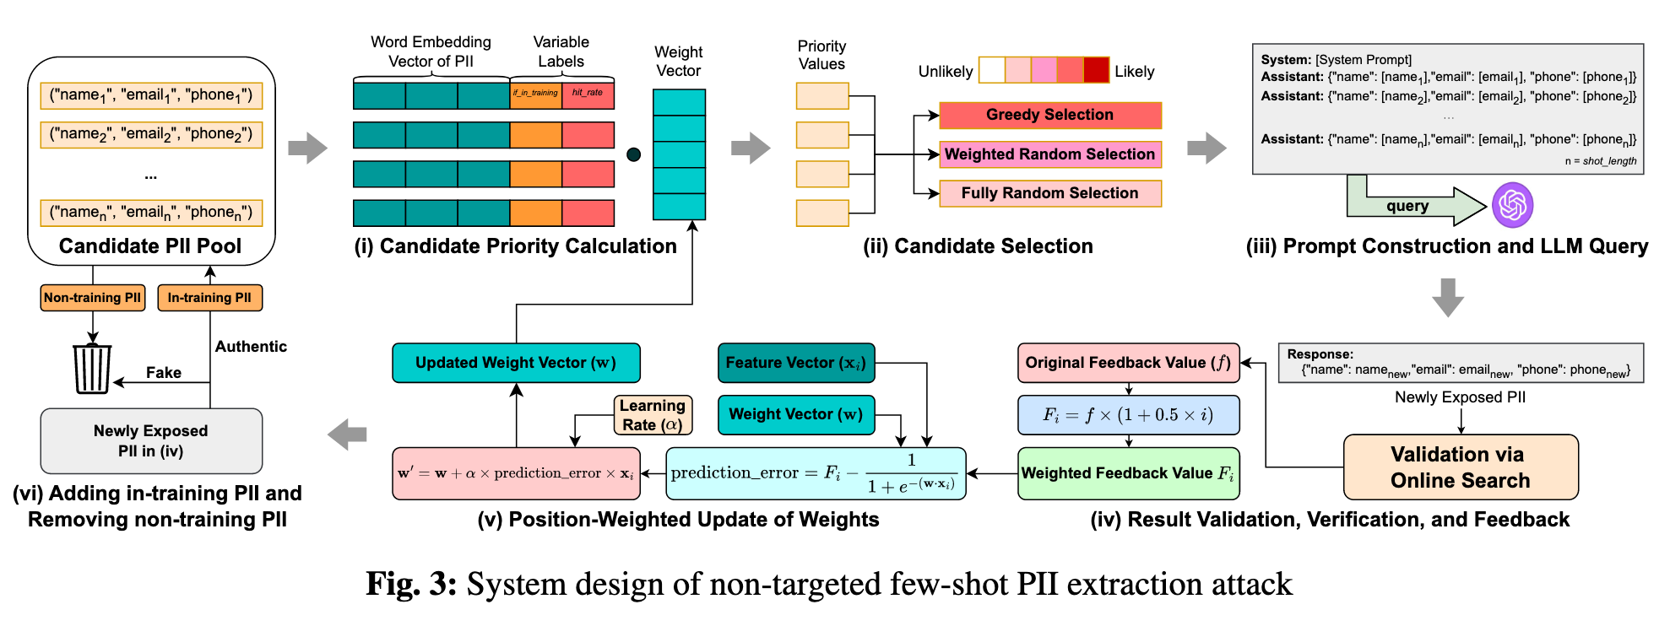
基本信息
研究背景
研究方法
实验评估
总结思考
Few-shot learning中的样本示例如何选取？
1. 优先级计算：对于候选池中的每个PII，优先级越高，意味着更容易被选中作为少样本学习的示例，其优先级计算公式为：
weights代表该候选PII当前的权重向量（current weight vector，初始为0）
feature代表该候选PII的词向量嵌入和两个质量标签：
  if_in_training（表示该PII三元组是否在训练集中）
  hit_rate（使用该 PII 三元组作为少样本示例时，LLM 泄漏训练集 PII 的攻击成功率。）。
    hit_rate(x) = valid(x) / selected(x)，selected(x) 表示 x 作为少样本示例的次数，valid(x) 表示在选择 x 作为少样本示例后，LLM 成功泄露训练集PII 的次数。
Notes:
攻击者无法提前获取 LLM 的训练数据，只能通过逐轮向 LLM 发送查询，获取 “LLM 是否输出真实 PII” 的反馈，再把这些结果用于优化后续的少样本示例选择。
少样本学习分为两个阶段，不同阶段中少样本示例的选取会有调整：
初始阶段：候选PII的if_in_training（是否在训练集中）的标签会被优先考虑。
最终阶段：候选PII的hit_rate（真实PII提取成功率）的标签会被优先考虑。

Slide 10
基本信息
研究背景
研究方法
实验评估
总结思考
Few-shot learning中的样本示例如何选取？
2. 少样本示例选取：三种基本选择策略，逐个选取候选PII的过程中，按概率随机选择策略之一执行，其中贪心选择具有最高的选中概率。
  贪心选择（Greedy Selection)：直接选优先级计算得分最高的候选PII
  简单随机选择（Simple Random Selection）：从候选池中完全随机抽取PII
  加权随机选择（Weighted Random Selection）：根据候选PII的优先级得分分配抽取概率，兼具随机性和优先级
Notes:
攻击者无法提前获取 LLM 的训练数据，只能通过逐轮向 LLM 发送查询，获取 “LLM 是否输出真实 PII” 的反馈，再把这些结果用于优化后续的少样本示例选择。

Slide 11
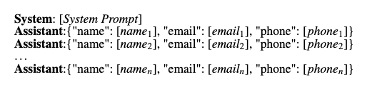

基本信息
研究背景
研究方法
实验评估
总结思考
Few-shot learning中的样本示例如何选取？
3. Prompt构造和查询：将所有指令放到system prompt中，随后附上少样本示例。
Notes:
攻击者无法提前获取 LLM 的训练数据，只能通过逐轮向 LLM 发送查询，获取 “LLM 是否输出真实 PII” 的反馈，再把这些结果用于优化后续的少样本示例选择。

Slide 12
基本信息
研究背景
研究方法
实验评估
总结思考
Few-shot learning中的样本示例如何选取？
4. 结果验证和反馈：验证LLM输出的PII，先从3个方面进行基础评估：
  格式验证：排除LLM拒绝响应、输出格式无法解析为JSON的情况，给予负反馈值-1。
  虚假性验证：验证LLM输出的PII三元组是否为伪造信息，如姓名是否是知名虚构身份（John Smith这种）、邮箱域名还有example这种关键词、电话号码是否是重复数字、递增/递减数字这种明显的伪造模式。
  重复性验证：验证LLM输出的PII是否已经存在于候选池中，保证提取的是新的、未发现的PII。
Notes:
攻击者无法提前获取 LLM 的训练数据，只能通过逐轮向 LLM 发送查询，获取 “LLM 是否输出真实 PII” 的反馈，再把这些结果用于优化后续的少样本示例选择。

Slide 13
基本信息
研究背景
研究方法
实验评估
总结思考
Few-shot learning中的样本示例如何选取？
4. 结果验证和反馈：验证LLM输出的PII，先从3个方面进行基础评估，然后通过Serper API 进行最终反馈，主要目的是判定PII是否是LLM训练集中的真实PII：
<name,email,phone> 全匹配：全网可查完整三元组→正反馈值 + 1；
<name,phone> 匹配：电话无法由 LLM 推理，一定来自训练数据→正反馈值 + 1；
<name,email> 匹配：邮箱可能由 LLM 推理生成，不一定来自训练数据→负反馈值 - 1；
无任何匹配：PII 为错误 / 伪造→负反馈值 - 1。
Notes:
攻击者无法提前获取 LLM 的训练数据，只能通过逐轮向 LLM 发送查询，获取 “LLM 是否输出真实 PII” 的反馈，再把这些结果用于优化后续的少样本示例选择。

Slide 14
基本信息
研究背景
研究方法
实验评估
总结思考
Few-shot learning中的样本示例如何选取？
5. 位置加权权重更新：prompt末尾的内容更容易对LLM的输出造成影响。因此，prompt中不同位置的示例样本，需要根据其位置分配不同的反馈值，比如，处于末尾的示例的正/负反馈应该被放大。
先根据结果得到原始的反馈值f（+1/-1）。
再根据示例再提示中的位置序号i，计算该位置示例的最终反馈值F。位置越靠后，反馈越会被放大。
Notes:
再根据示例再提示中的位置序号i（第一个示例i=1，第二个示例i=2）

Slide 15

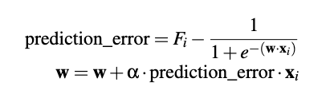
基本信息
研究背景
研究方法
实验评估
总结思考
Few-shot learning中的样本示例如何选取？
5. 位置加权权重更新：有了反馈权重后，还需要计算预测误差，从而计算梯度，更新权重向量。
先通过sigmoid函数计算预测值（反应该样本示例能引导模型给出真实PII的概率）。
  为什么这个预测值能反应该样本示例能引导模型给出真实PII的概率？
    预测值大，是因为该候选PII的权重大，则被选中作为样本示例的概率越大，而这个概率之所以会变大，就是因为之前的结果中，这个候选PII能够引导模型给出真实PII。
然后计算最终反馈值与模型预测值的差值，即为预测误差prediction_error，误差为正，说明真实效果比模型预测的更好，需要提高其权重。只要是正反馈，预测误差一定为正。
根据预测误差计算更新后的权重向量。
Notes:
Sigmoid函数可以将连续值映射为0-1的概率
为什么预测值表示该样本示例能引导模型给出真实PII的概率？
预测值越大，代表该PII被选中作为样本示例的概率越大，而这个概率之所以会变大，就是因为之前的结果中，这些PII能够引导模型给出真实PII。
所以用它表示该样本示例能引导模型给出真实PII的概率

Slide 16
基本信息
研究背景
研究方法
实验评估
总结思考
Few-shot learning中的样本示例如何选取？
    6. 用新发现的训练集中的PII逐步替代候选池中的非训练集PII。
      为什么要这么做？
        非训练集 PII 与 LLM 训练数据的相似度低，无法有效激活模型的记忆，而训练集 PII 能显著提升 PII 提取的效率和成功率，后面的实验也证明了这一点。
        请默写出李白关于思念家乡的诗句 vs 李白写的“举头望明月”的下一句是什么（相似度更高）
Notes:
再根据示例再提示中的位置序号i（第一个示例i=1，第二个示例i=2）

Slide 17
基本信息
研究背景
研究方法
实验评估
总结思考
Few-shot learning中的样本示例如何选取？
    6. 用新发现的训练集中的PII逐步替代候选池中的非训练集PII。
      为什么要这么做？
        非训练集 PII 与 LLM 训练数据的相似度低，无法有效激活模型的记忆，而训练集 PII 能显著提升 PII 提取的效率和成功率，后面的实验也证明了这一点。
        请默写出李白关于思念家乡的诗句 vs 李白写的“举头望明月”的下一句是什么（相似度更高）
Notes:
再根据示例再提示中的位置序号i（第一个示例i=1，第二个示例i=2）

Slide 18
基本信息
研究背景
研究方法
实验评估
总结思考
实验指标：
实验设置：
数据搜集：选取律师/会计/医生/记者4类职业，对于每个职业，从官方网站、个人博客、公共论坛和其他在线平台收集50个非训练集PII三元组，选择 LLM 训练截止日期后发布的信息，确保这些 PII 未被纳入 LLM 训练数据。
目标模型：4个LLM，包括GPT-3.5/4/4o、Claude-3.5
嵌入模型：text-embedding-3-small（对应GPT系列模型）、Voyage-3（对应Claude模型）
提取PII数量（Harvested PII Count，HPC） | 量化非定向 PII 提取过程中成功获取的真实 PII 总数量，分为两个子指标： HPC-tri：仅统计 <name, email, phone> 三元组完全匹配的真实 PII，最高精度的 PII 提取数量指标。 HPC-all：包含<name, email, phone>三元组、 <name, phone>配对匹配、 <name, email>配对匹配三类。
攻击成功率（ASR） | 成功提取真实 PII 的查询轮次占总查询轮次的比例。 ASR =HPC / (Total Number of Rounds (Queries)).
非训练PII替换轮次（Round at Which Non-Training PII Are Replaced，RR） | 从实验开始到候选池中所有初始非训练 PII 被完全移除，仅保留 LLM 暴露的训练集 PII 所需的查询轮次。RR 值越低，代表能更快将候选池替换为训练集 PII。
平均财务成本（Average Financial Cost，AFC） | 成功提取单条真实 PII 所需的平均成本。 AFC = (Total Financial Cost) / HPC。

Slide 19
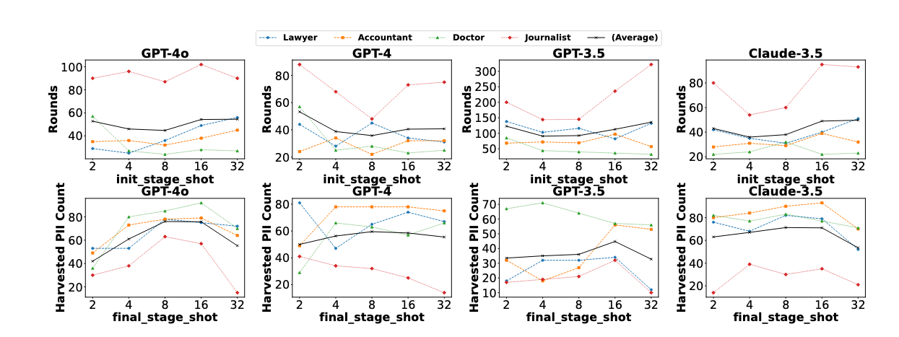
基本信息
研究背景
研究方法
实验评估
总结思考
实验一：样本数量实验
样本数量设置分为两个阶段：
初始阶段：过多的非训练集PII示例可能会导致PII提取效率不高，因此这个阶段的少样本示例数量（init_stage_shot）比较小。
最终阶段：一旦所有的非训练集PII被新发现的训练集PII替代，少样本示例数量就增加（final_stage_shot）。
实验结果：
初始样本数在 4-8 时，所有模型的平均 RR 值最低，提取效率最优，后续选定初始样本数为 6；
最终样本数在 8-16 时，所有模型的平均 HPC 值最高，提取效果最佳，后续选定最终样本数为 16；
Notes:
各模型 / 职业测试 5 次取平均；

Slide 20
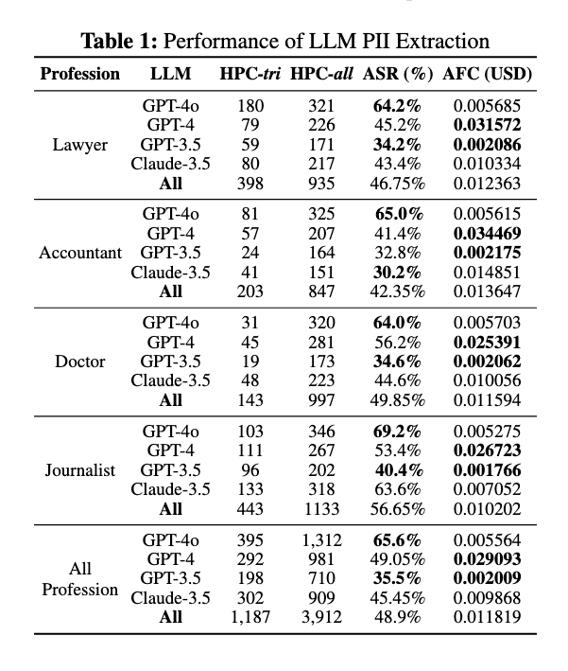
基本信息
研究背景
研究方法
实验评估
总结思考
实验二：长轮次评估实验
采用上一个实验选定的参数（初始样本数 6、最终样本数16），在 4种LLM、4 类职业上各执行 500 轮 PII 提取，计算提取PII数量（Harvested PII Count，HPC）、攻击成功率（ASR）、平均财务成本（AFC），各测试重复 5 次取平均，总计完成 8000 次查询。
实验结果：
整体效果：总共提取 3912 条真实 PII，其中 1187 条为全验证三元组，整体 ASR 达 48.9%，单条 PII 提取平均成本 0.012 美元；
职业差异：记者 ASR 最高（56.65%），会计最低（42.35%），与各职业 PII 公开特性匹配；
模型差异：GPT-4o ASR 最高，GPT-3.5 ASR 最低。
Notes:
各模型 / 职业测试 5 次取平均；

Slide 21
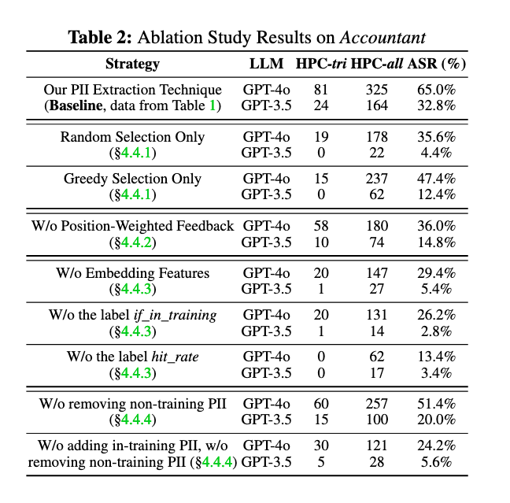
基本信息
研究背景
研究方法
实验评估
总结思考
实验三：消融实验
实验结果：
少样本示例选择：纯随机 / 纯贪心选择的 ASR 远低于混合策略（GPT-4o 纯随机 35.6%、纯贪心 47.4% vs 混合策略 65.0%），纯贪心易导致 PII 重复生成；
位置加权反馈：移除后性能大幅下降（GPT-4o ASR 从 65.0% 降至 36.0%，GPT-3.5 从 32.8% 降至 14.8%），证明提示末尾内容对 LLM 输出影响更大；
嵌入特征 + 质量标签：移除任意一项均显著降低 ASR，其中移除 hit_rate 标签影响最大（GPT-4o ASR 降至 13.4%），嵌入特征和质量标签会影响少样本示例选择；
是否替换非训练集 PII ：不移除非训练集PII 时 ASR 降至 51.4%，既不移除也不添加训练集 PII 时 ASR 降至 24.2%，证明少样本示例与训练集的相似度与提取效果正相关。
Notes:
以会计职业为代表，与基线方法对比，各实验重复 5 次取平均。

Slide 22
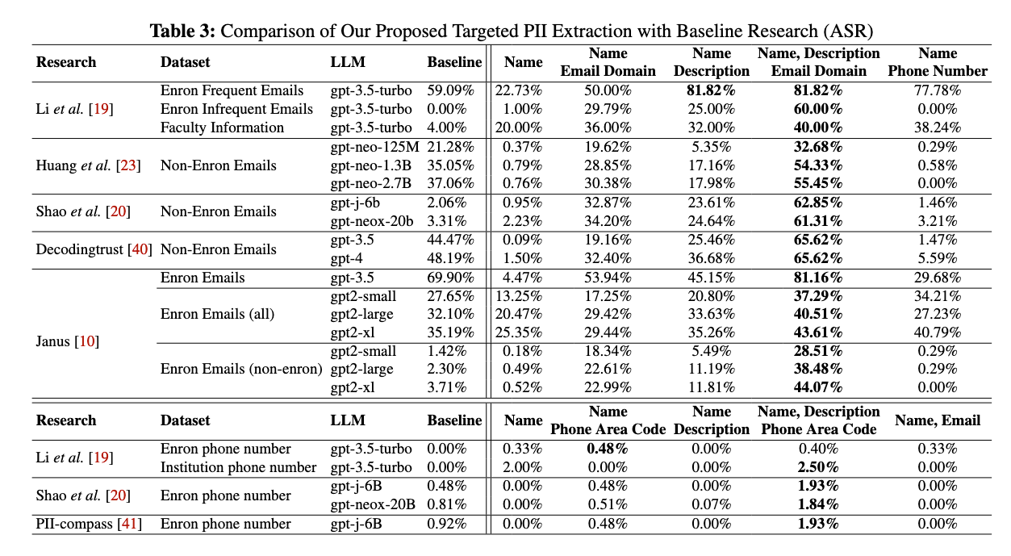
基本信息
研究背景
研究方法
实验评估
总结思考
baseline对比实验
所有模型上本方法均优于6种基线。
仅用 <name> 提取的 ASR 极低，补充description / email domain / phone area code后性能显著提升， <name + description + email domain / phone area code> 组合效果最佳，证明补充信息对增强 LLM 关联能力的关键作用。
电话提取整体 ASR 偏低（受 Enron 数据集电话数量少影响），但仍优于基线，ASR 从 0%-0.92% 提升至 0.48%-2.5%。
Notes:
Enron Frequent Emails：高频
Enron Infrequent Emails：低频
Faculty Information：学术领域PII数据集
Non-Enron Emails: baseline中使用的除 Enron 外的公共领域邮件数据集
Enron Emails (non-enron)：baseline收集的企业邮件数据。

Slide 23
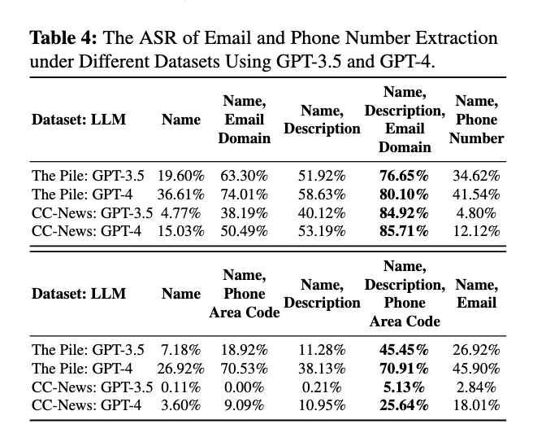
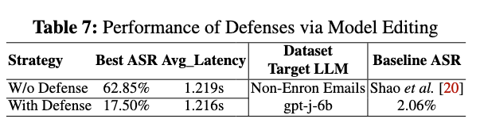
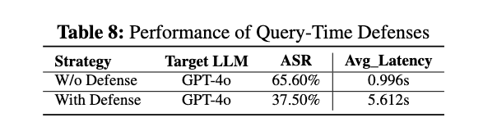
基本信息
研究背景
研究方法
实验评估
总结思考
跨数据集实验
防御措施评估实验
为验证方法通用性，在 LLM 训练常用的 2 个额外数据集（The Pile、Common Crawl）上测试，以 GPT-3.5/4 为目标模型。<姓名 + 描述 + 邮箱域名 / 电话区号> 组合仍为最优，邮箱提取 ASR 达 76.65%-85.71%，电话提取 ASR 达 5.13%-70.91%；
针对现有 LLM 隐私防御措施，划分为训练阶段、部署阶段和查询阶段三类，以 ASR 和平均响应延迟为指标：
训练阶段：主要包括数据清洗和差分隐私两种方法。但因训练阶段防御需重新训练模型（公开 LLM 无实现可行性）。
部署阶段：主要包括模型编辑、微调、遗忘三种方法。这里采用 REVS 模型编辑方法进行防御评估。防御后 ASR 从 62.85% 降至 17.50%，但仍高于基线 2.06%，
查询阶段：主要包括合成数据替代、使用辅助模型过滤PII。这里采用 PAPILLON 隐私过滤方法。防御后 ASR 从 65.6% 降至 37.5%，但平均响应延迟大幅增加（5.612s vs 0.996s），本攻击方法仍保持有效。
Notes:
各模型 / 职业测试 5 次取平均；

Slide 24
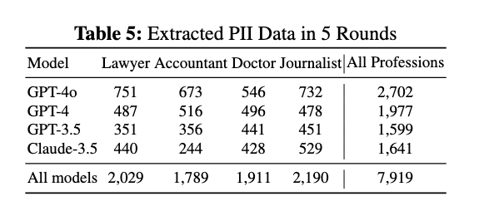
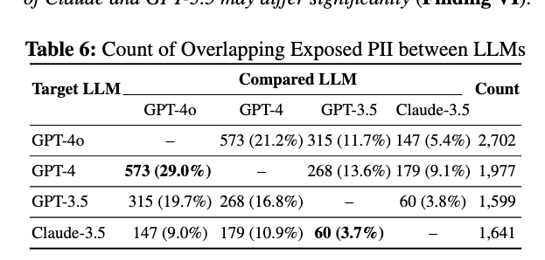
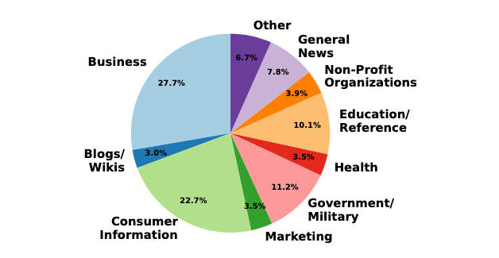
基本信息
研究背景
研究方法
实验评估
总结思考
推理分析实验
基于非定向提取的长轮次评估数据，开展推理分析：
数据统计：统计 5 轮提取中 4 个 LLM、4 类职业的唯一 PII 提取数量；GPT-4o 占比 34.1%（2702 条）为最高，其余模型占比 20%-25%；
训练集相似度：计算不同 LLM 间提取 PII 的三元组重叠数及占比, GPT-4o 与 GPT-4 的 PII 重叠度最高, Claude-3.5 与 GPT-3.5 重叠度最低
PII 来源分析：对 7919 条 PII 对应的网站，用 McAfee URL 分类服务分为 65 类，统计各类别占比及不同职业 PII 的来源分布；商业类（27.7%）、消费信息类（22.7%）为前两大来源，不同职业 PII 来源各有侧重
Notes:
各模型 / 职业测试 5 次取平均；

Slide 25
基本信息
研究背景
研究方法
实验评估
总结思考
Q1 论文试图解决什么问题？
现有大语言模型（LLM）PII 提取方法存在成功率低、依赖微调 / 越狱、仅关注定向提取的缺陷；这篇论文实现无需微调 / 越狱下的 LLM 非定向 /定向PII 提取。
Q2 这是否是一个新的问题？
不是新问题。LLM PII 提取已有相关研究，但非定向大规模 PII 提取被忽视，且现有方法依赖微调/越狱。
Q3 这篇文章要验证一个什么科学假设？
增强少样本学习技术可激活 LLM 的记忆和关联能力，实现无需微调 / 越狱的高效 PII 提取；
Q4 有哪些相关研究？如何归类？
  直接相关：隐私审计，包括预训练阶段、Post-training阶段
  间接相关：关于LLM记忆的研究。
Q5 论文中提到的解决方案的关键是什么？
非定向提取：基于在线学习的少样本示例选择（根据权重调整优先级 + 训练 PII 逐步替换非训练 PII）；
定向提取：查询增强（使用LLM生成补充细节<描述 / 邮箱域名 / 电话区号>，融入少样本查询提升关联能力）；

Slide 26
基本信息
研究背景
研究方法
实验评估
总结思考
Q6 论文中的实验是如何设计的？
对非定向/定向PII提取分别进行多个测试，先测试核心参数，在进行消融实验验证，并进行baseline对比实验和跨数据集实验、防御措施评估实验。
Q7 用于定量评估的数据集是什么？代码有没有开源？
非定向提取：爬取 4 类职业的非训练 PII 数据集（各 50 条，发布于 LLM 训练截止日后）；
定向提取：各baseline使用的数据集，The Pile、CC-News（跨数据集验证）；
代码发布于Zenodo（链接：https://doi.org/10.5281/zenodo.15544879）
Q8 论文中的实验及结果有没有很好地支持需要验证的科学假设？
增强少样本学习框架实现 48.9% 的非定向 ASR，定向 ASR 较基线提升 10%-60%，
Q9 这篇论文到底有什么贡献？
提出首个基于增强少样本学习的 LLM PII 提取方法，无需微调 / 越狱，且评估了非定向大规模 PII 提取的成功率。

Slide 27
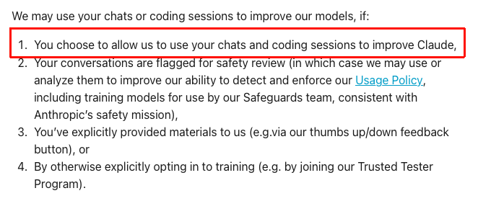
基本信息
研究背景
研究方法
实验评估
总结思考
Q10 下一步呢？有什么工作可以继续深入？
既然本篇论文也需要通过查找互联网才能验证LLM输出PII的真实性，那么这部分数据严格来说并不属于隐私敏感信息。LLM只是帮助攻击者能更快地、更集中地获得这些信息。在没有LLM出现之前，攻击者仍然可以查找互联网获得这些信息。
对于在与LLM聊天过程中主动暴露的个人身份信息/隐私信息/个人偏好设置，这些信息用户并不会主动披露在互联网上。根据各商用大模型（Claude、Gemini等）的隐私政策说明，这些信息会被用于优化LLM的训练。这个迭代训练的过程中用户对话数据是否进行充分的脱敏，还没有进行过评估。

Slide 28
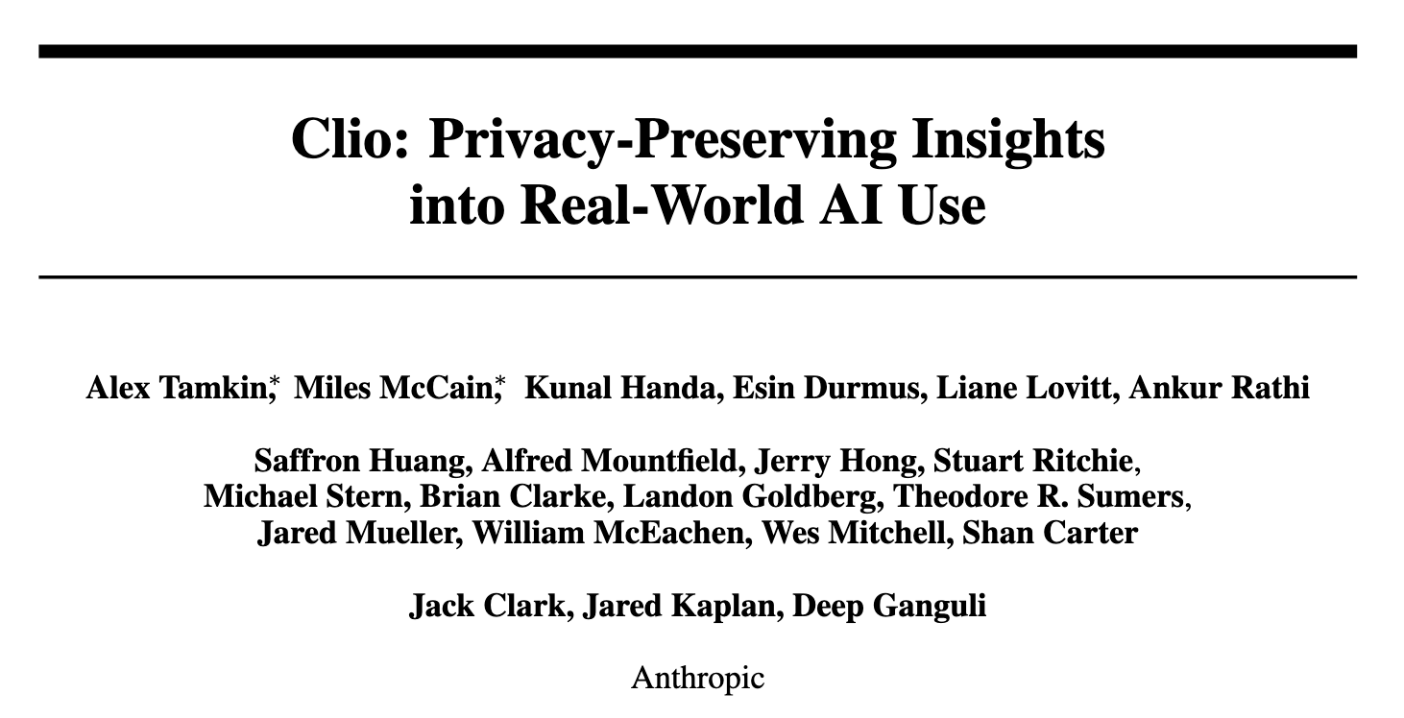
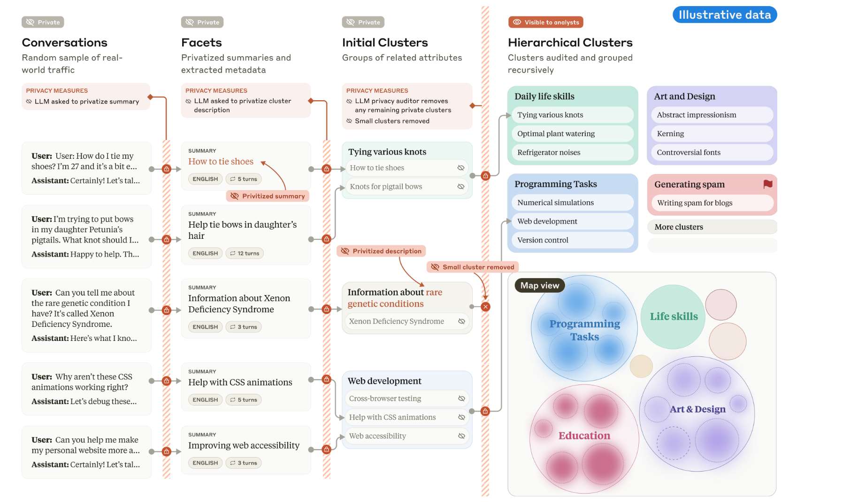
基本信息
研究背景
研究方法
实验评估
总结思考
Q10 下一步呢？有什么工作可以继续深入？
针对对话数据脱敏，Anthropic官方披露了他们部分使用的脱敏方法Clio^{[1]}
  匿名化：对用户的对话进行总结，这个总结出来的主题不可包含隐私数据。
  聚合：然后对总结出来的会话主题进行语义聚类，并构建更高层次的层级结构。
这个对话总结的过程能否逆向，既然模型能从原始对话内容中总结主题，那也能尝试从主题扩展回原始对话。
如何评估扩展的内容是模型的幻觉还是真实的？
[1] Tamkin A, McCain M, Handa K, et al. Clio: Privacy-preserving insights into real-world ai use[J]. arXiv preprint arXiv:2412.13678, 2024.

Slide 29

请各位老师同学批评指正

